Slide 2
Хочешь себе здоровья - здоровайся со всеми

Slide 3
Боги на горе Олимп

Slide 4
Мы весёлые ребята, Быть здоровыми хотим, Все болезни победим.

Slide 6
Здоровье – это состояние полного физического, духовного и социального благополучия.

Slide 8
Какое настроение у детей?

Slide 9
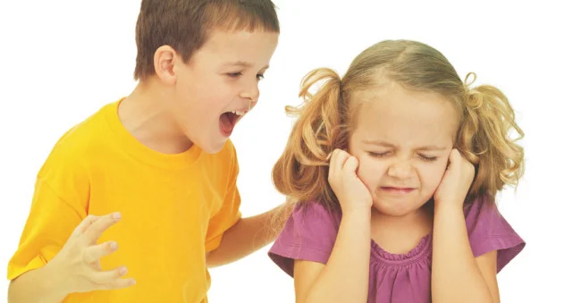

Slide 10
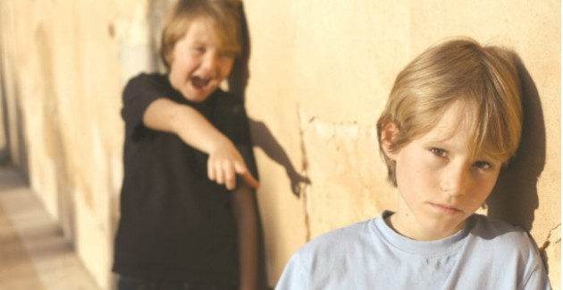

Slide 11
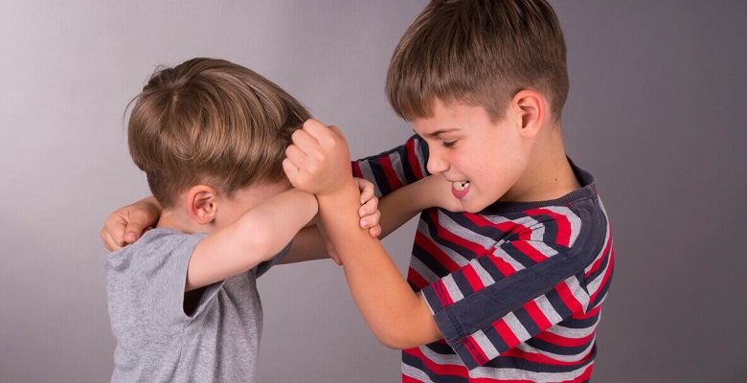

Slide 12
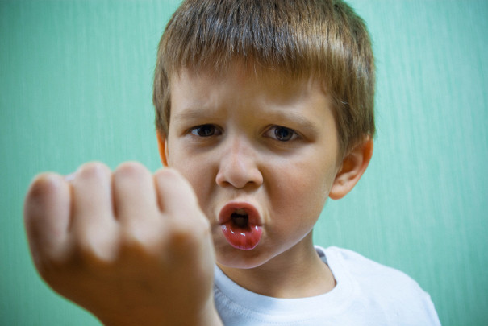

Slide 13
Утро встречают зарядкой, а вечер - прогулкой

Slide 14
Режим дня - это правильное распределение времени на основные жизненные потребности человека.

Slide 15
После обеда полежи, после ужина походи. Упустишь минутку - потеряешь час. Умеренность - мать здоровья. Чистота - залог здоровья. Ешь - не объедайся! Когда я ем, то глух и нем.

Slide 16
ГИГИЕНА

Slide 17
Гигиена - это меры по поддержанию здоровья и чистоты телам

Slide 18
Человеку нужно есть, Чтобы встать и чтобы сесть, Чтобы прыгать, кувыркаться, Песни петь, дружить, смеяться, Чтоб расти и развиваться И при этом не болеть. Нужно правильно питаться С самых юных лет уметь.

Slide 25
Здоровье дороже золота

